Slide 1
结构动力性能非线性振动、分叉和混沌现象分析
能动52 苏星宇

Slide 2
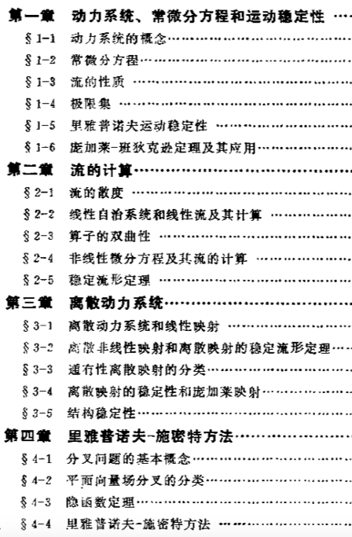
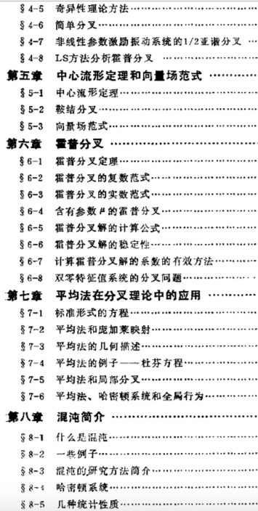

Slide 3
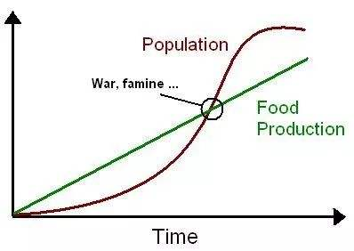
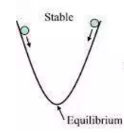
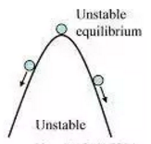

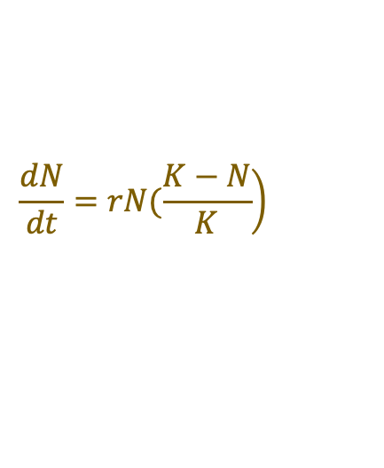
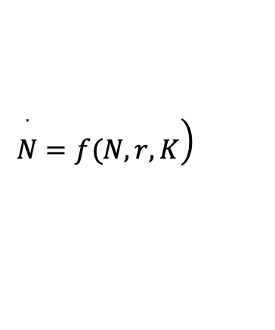
一维情况 定点
马尔萨斯人口模型：
确定参数 r K 时，N 的定点 (fix point) 与 t 无关
定点的稳定性取决于一阶导的正负：
全局稳定性：无论任何初始条件，系统都将趋于这样的定点，这样的系统就是高度可预测系统。
$$\begin{matrix}\left.\frac{dN}{dt}=rN(\frac{K−N}{K}\right)\end{matrix}$$
$$\begin{matrix}\left.\overset{˙}{N}=f(N,r,K\right)\end{matrix}$$

Slide 4
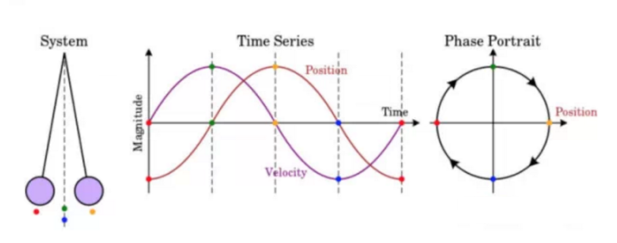
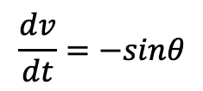

二维情况 振荡
为什么振动普遍存在？
振动 --> 围绕定点的波动
$$\begin{matrix}\frac{dθ}{dt}=v\end{matrix}$$
$$\begin{matrix}\frac{dv}{dt}=−sinθ\end{matrix}$$

Slide 5
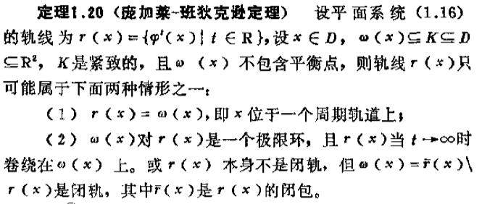
Poincare-Bendixson Theorem
条件：
2D - 二维的动力学系统
Continuous - 系统连续可微
Confined - 动力学流在一个区域内封闭
No fix point - 在此区域内定点不可达到
结论：
该区域内的动力学流将收敛于一条闭合轨道（等价于圆）。
二维动力学流非流向定点即指向闭合轨道。

Slide 6
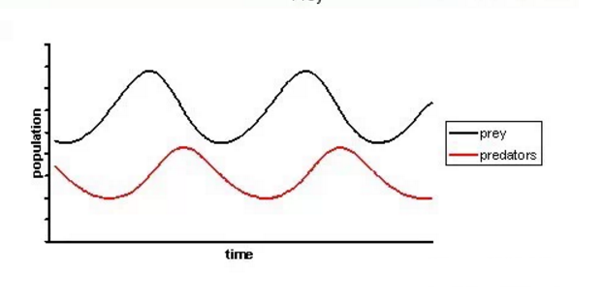
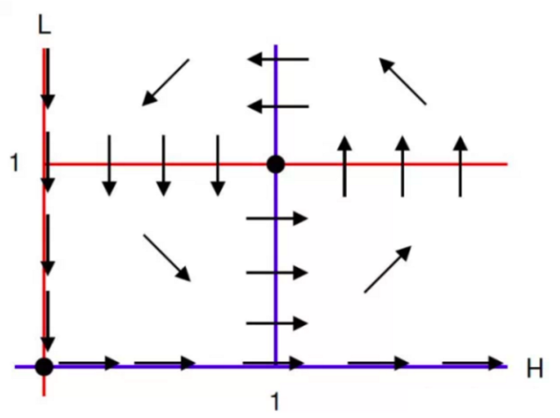

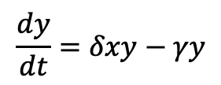
物种共存
狮子吃羚羊，羚羊吃草（假设无限）
Lotka-Volterra 方程：
$$\begin{matrix}\frac{dx}{dt}=αx−βxy\end{matrix}$$
$$\begin{matrix}\frac{dy}{dt}=δxy−γy\end{matrix}$$
y 方向收敛
鞍点
x 方向发散

Slide 7
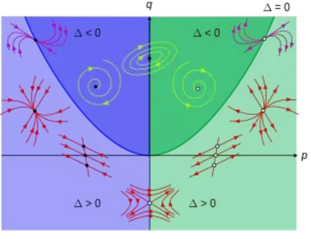
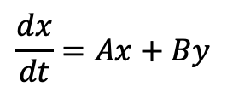

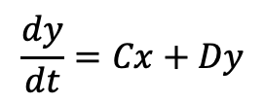
定点⬄振动
最简单的二维动力学系统
$$\begin{matrix}\frac{dx}{dt}=Ax+By\end{matrix}$$
$$\begin{matrix}\frac{dy}{dt}=Cx+Dy\end{matrix}$$
$$\begin{matrix}p=A+D\end{matrix}$$
$$\begin{matrix}q=AD−BC\end{matrix}$$
$\begin{matrix}Δ=p^{2}−4q\end{matrix}$
收敛 发散
分叉

Slide 8
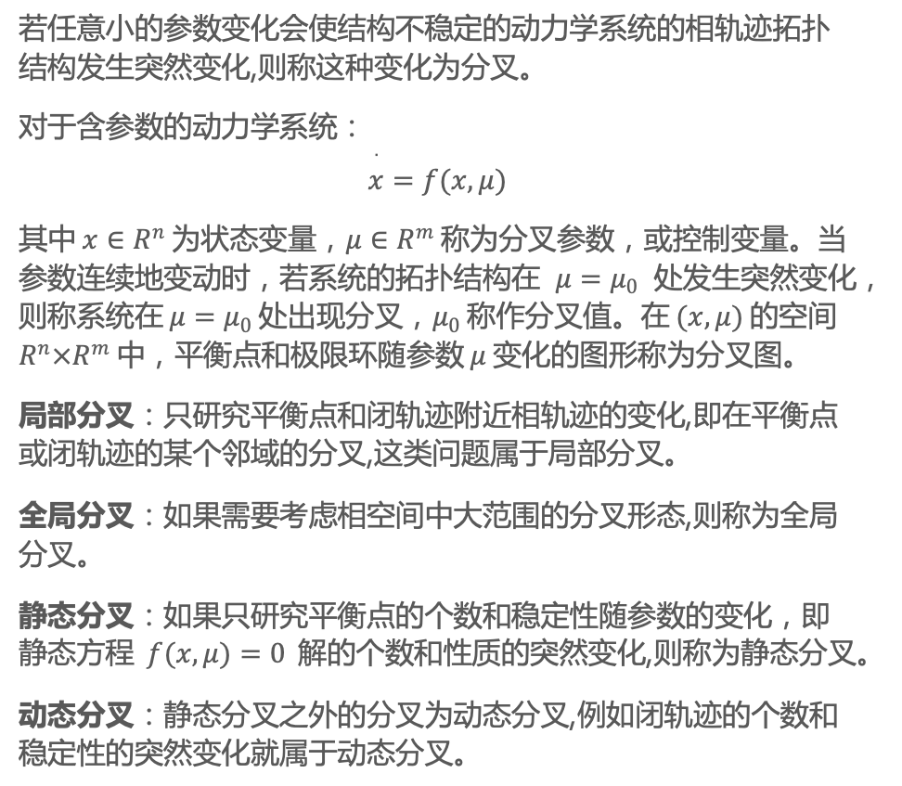
分叉
若任意小的参数变化会使结构不稳定的动力学系统的相轨迹拓扑结构发生突然变化,则称这种变化为分叉。
对于含参数的动力学系统：
$$\begin{matrix}\overset{˙}{x}=f(x,μ)\end{matrix}$$
其中 $x∈R^{n}$ 为状态变量，$μ∈R^{m}$ 称为分叉参数，或控制变量。当参数连续地变动时，若系统的拓扑结构在 $μ=μ_{0}$ 处发生突然变化，则称系统在 $μ=μ_{0}$ 处出现分叉，$μ_{0}$ 称作分叉值。在 $(x,μ)$ 的空间 $R^{n}×R^{m}$ 中，平衡点和极限环随参数 ​$μ$ 变化的图形称为分叉图。
局部分叉：只研究平衡点和闭轨迹附近相轨迹的变化,即在平衡点或闭轨迹的某个邻域的分叉,这类问题属于局部分叉。
全局分叉：如果需要考虑相空间中大范围的分叉形态,则称为全局分叉。
静态分叉：如果只研究平衡点的个数和稳定性随参数的变化，即静态方程 $f(x,μ)=0$ 解的个数和性质的突然变化,则称为静态分叉。
动态分叉：静态分叉之外的分叉为动态分叉,例如闭轨迹的个数和稳定性的突然变化就属于动态分叉。

Slide 9
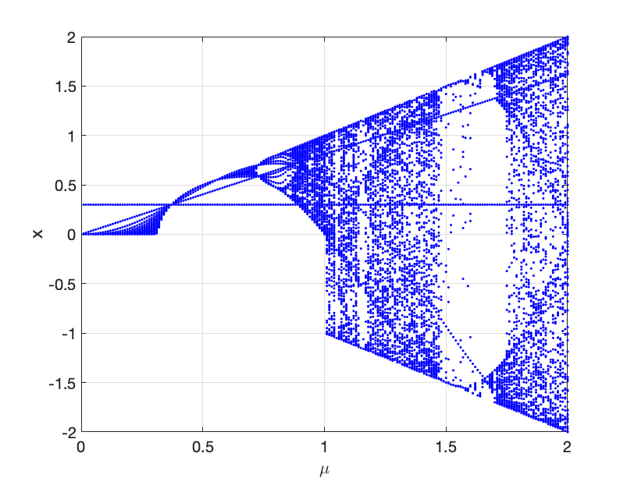
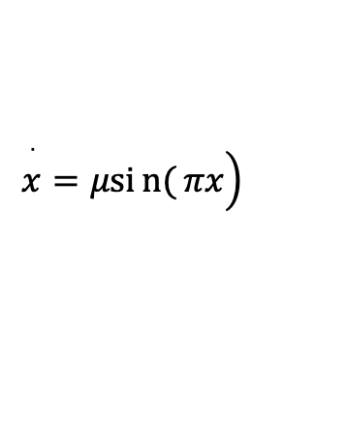
典型分叉
$$\begin{matrix}\left.\overset{˙}{x}=μsin{(}πx\right)\end{matrix}$$

Slide 10
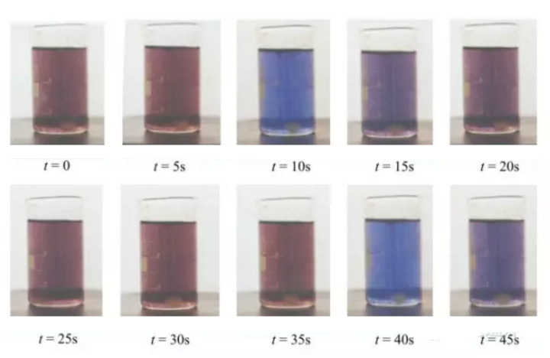
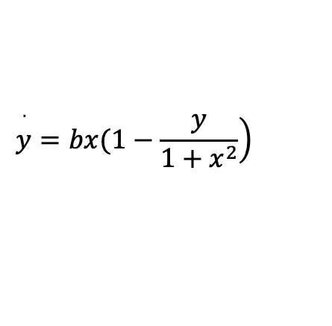
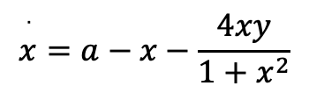
BZ反应
Belousov Zhabotinsky 化学反应
1950s，苏联的 Belousov 发现他手里的混合物反应后还会在一段时候回到原来的状态，然后又重新反应，如此周期反复。
因为他的结果不符合热力学第二定律（根据热力学第二定律，自发状态下系统必须趋于平衡）而被封杀，又加上适逢冷战，死后成果才被承认。
$$\begin{matrix}\overset{˙}{x}=a−x−\frac{4xy}{1+x^{2}}\end{matrix}$$
$$\begin{matrix}\left.\overset{˙}{y}=bx(1−\frac{y}{1+x^{2}}\right)\end{matrix}$$

Slide 11
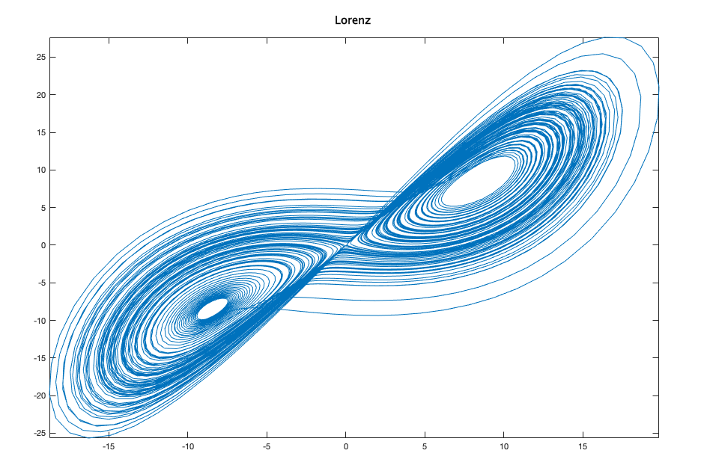

三维情况 混沌
当系统的维数达到三维， 主宰动力学模型的就不在是那些稳定可测的点或圆环，而是初值敏感，极难预测的混沌。
Lorenz 吸引子
系统围绕两个定点旋
转，改变旋转对象的
时刻不可预测。
$$\begin{matrix}\frac{dx}{dt}=σ(y−x)\end{matrix}$$
$$\begin{matrix}\frac{dy}{dt}=rx−y−xz\end{matrix}$$
$$\begin{matrix}\frac{dz}{dt}=xy−bz\end{matrix}$$

Slide 12


Lyapunov 指数
Lyapunov 指数用于量化动力系统中无限接近的轨迹之间的分离率。
相空间内，初始间隔为$δZ_{0}$ 的两条轨迹的分离率为
MLE (Max Lyapunov Exponent) 是正的通常表明系统是混沌的。
$$\begin{matrix}|δZ(t)|≈e^{λt}|δZ_{0}|\end{matrix}$$

Slide 13
非线性结构力学进展

Slide 14
参考文献
陈予恕. 非线性振动系统的分叉和混沌理论[M]. 高等教育出版社, 1993.
于洪洁. 多自由度转子系统非线性动力学数值分析及混沌控制[D]. 大连理工大学, 2002.
陈予恕. 非线性振动、分叉和混沌理论及其应用[J]. 振动工程学报, 1992(3):235-250.
张伟, 霍拳忠. 非线性振动系统的同宿轨道分叉、次谐分叉和混沌[J]. 振动工程学报, 1991(3):41-51.
高亹, 张新江, 张勇. 非线性转子动力学问题研究综述[J]. 东南大学学报(自然科学版), 2002, 32(3):443-451.
孙涛, 沈允文, 孙智民, et al. 行星齿轮传动非线性动力学方程求解与动态特性分析[J]. 机械工程学报, 2002, 38(3):11-15.
陈姗. 粘弹性结构振动的非线性动力学研究[D]. 2015.
Guckenheimer J, Holmes P. Nonlinear Oscillations, Dynamical Systems, and Bifurcations of Vector Fields[J]. Physics Today, 1993, 38(11):102-105.

